Slide 1
Nieuwsbericht maken
Wereld 5 - Expeditie 1
Lesblok 4

Slide 2
De opdracht
Jullie hebben les gehad over verschillende rampen: Overstromingen, Aardbevingen en Tornado’s
Jullie gaan daar nu in een groepje van 4 leerlingen een nieuwsbericht (filmpje) van maken!
Deze duurt minimaal 90 seconden.
- Één van jullie is de nieuwslezer.
- Twee of drie spelen een situatie na.
- Er wordt iemand geïnterviewd.
- Alle belangrijke kenmerken van de ramp die je kiest worden benoemd in het filmpje.
- Je moet in je filmpje gebruik maken van minstens 5 camerastandpunten.
Vooraf maak je een STORYBOARD.
Je krijgt nu eerst uitleg over camerastandpunten:

Slide 3
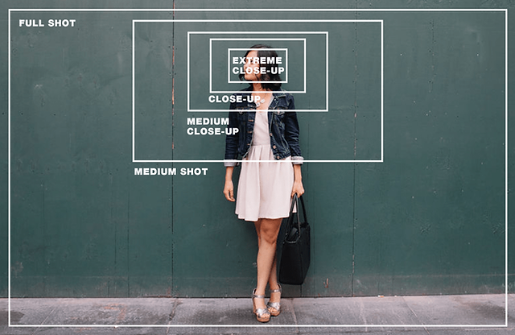
Camerastandpunten

Slide 4
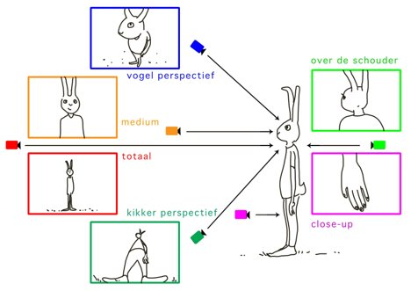

Slide 5
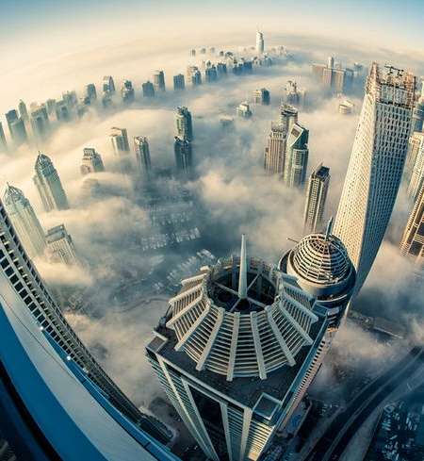
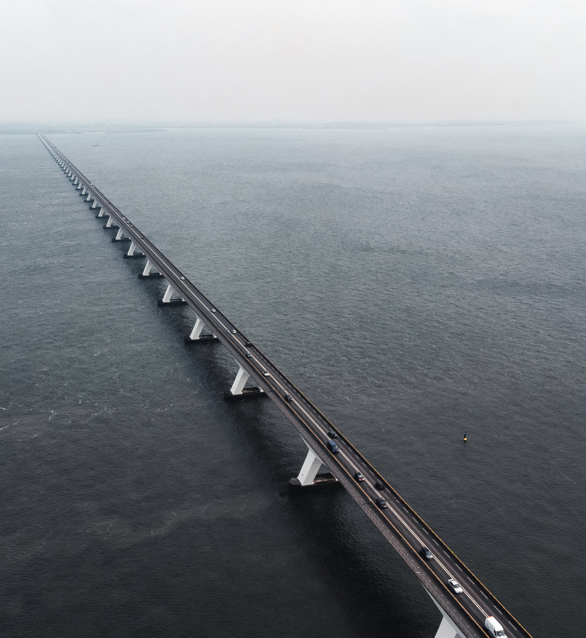
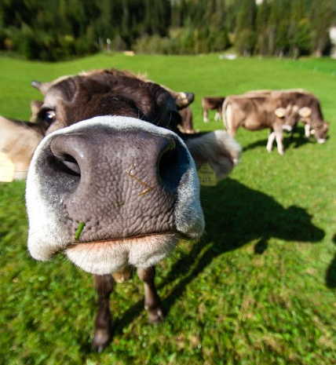
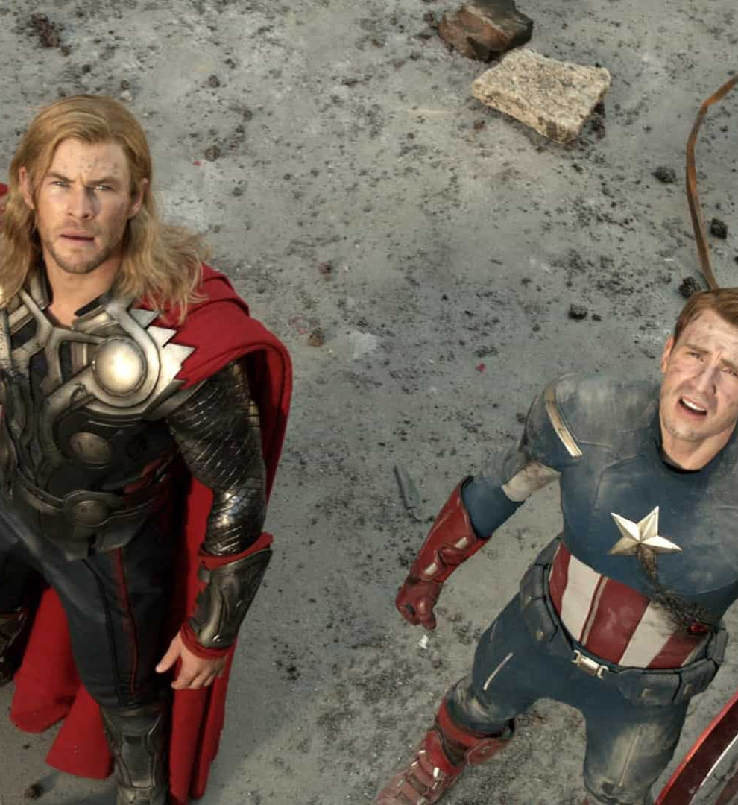
Vogelvluchtperspectief ​
Als je van boven naar beneden naar het onderwerp kijkt,
zoals een vogel of vanaf een hoog gebouw.

Slide 6
kikvorsperspectief ​
Als je van beneden naar boven naar het onderwerp kijkt, zoals een kikker of op je hurken.

Slide 7
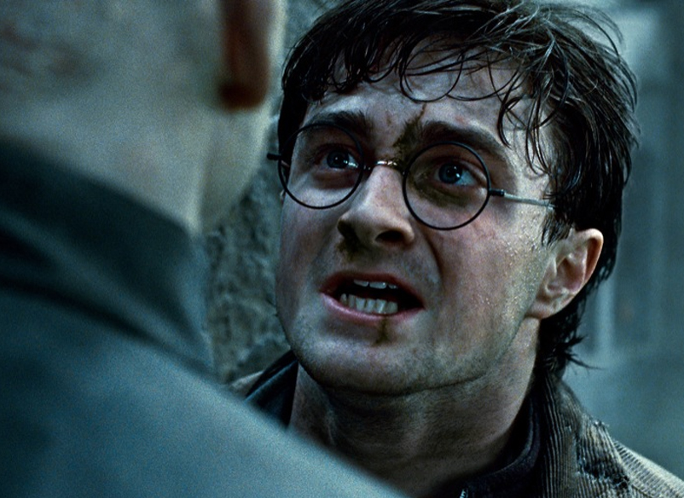
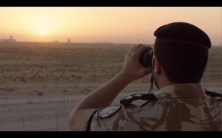
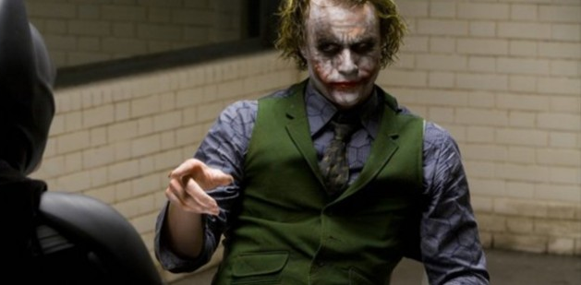
Over de schouder
Wanneer een deel van de schouder ook te zien is op de foto.

Slide 8
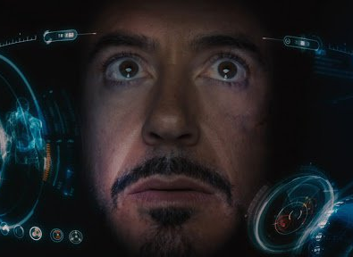
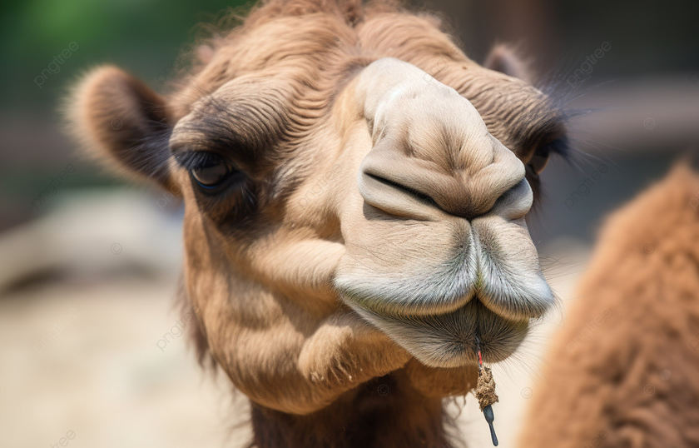
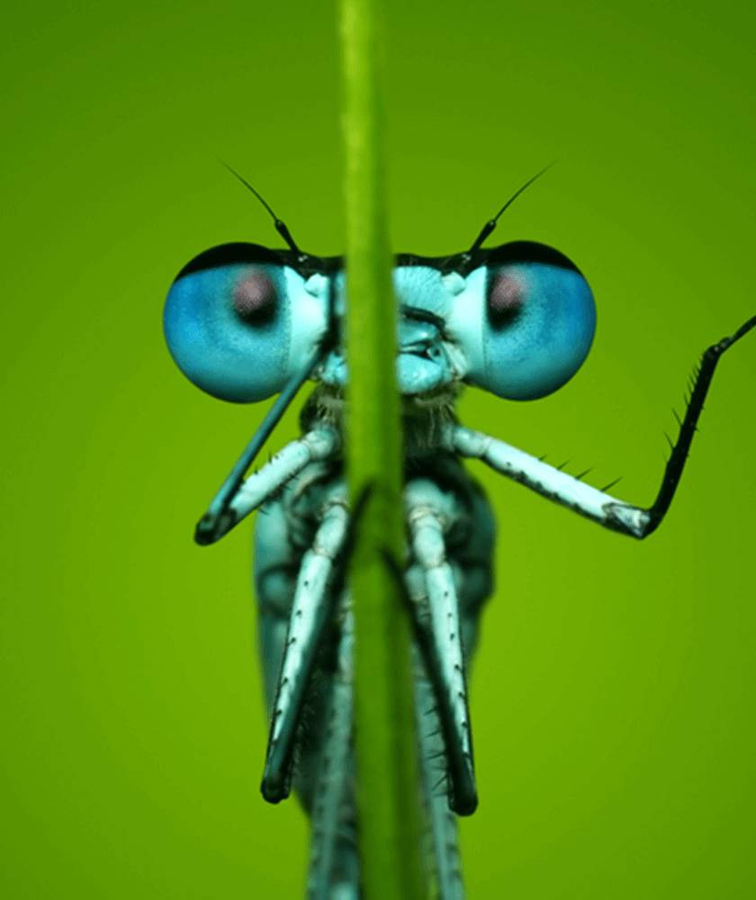
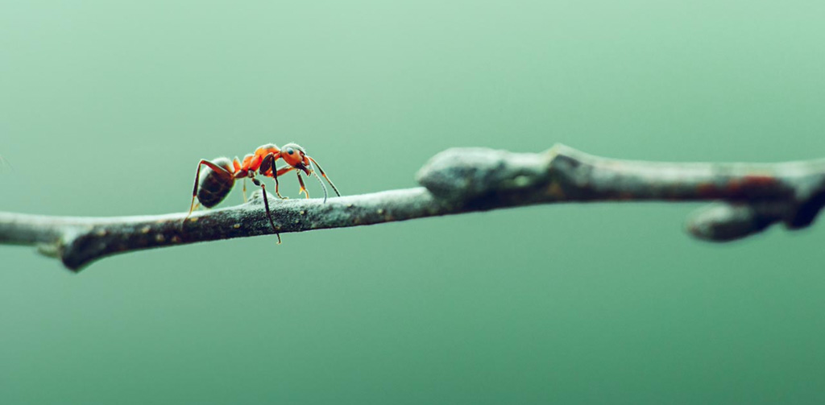
Close up
Wanneer je alleen een deel van een voorwerp of persoon te zien is op de foto.​

Slide 9
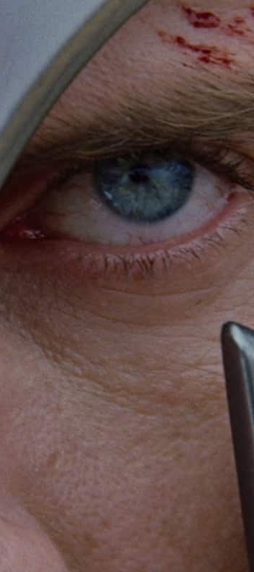
Extreem close up
Wanneer er extreem is ingezoomd op een voorwerp of persoon te zien is op de foto.​

Slide 10
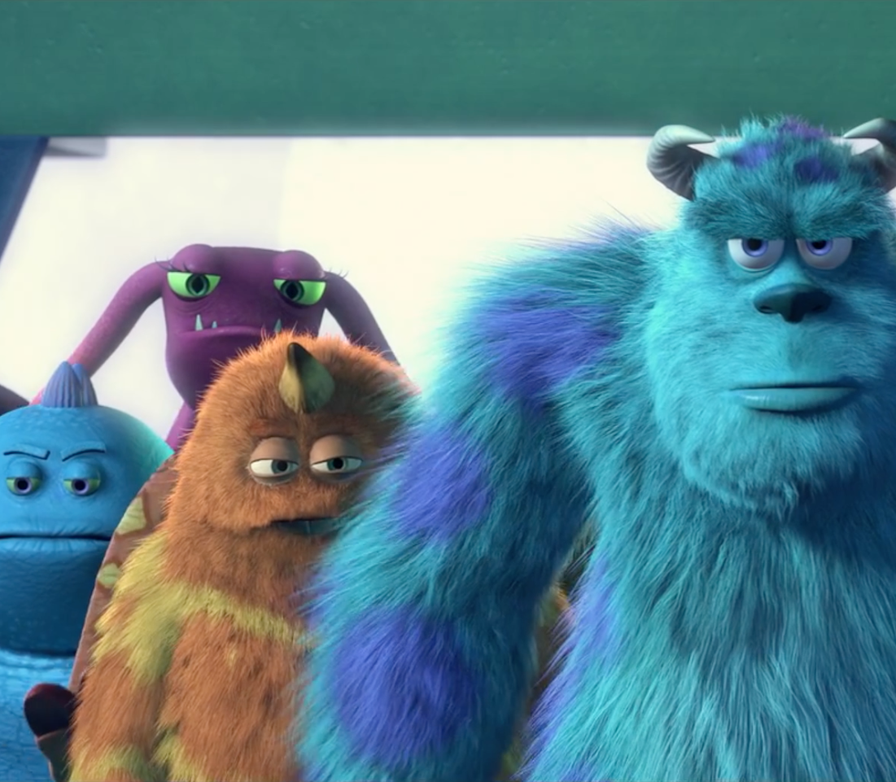
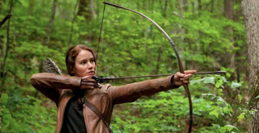
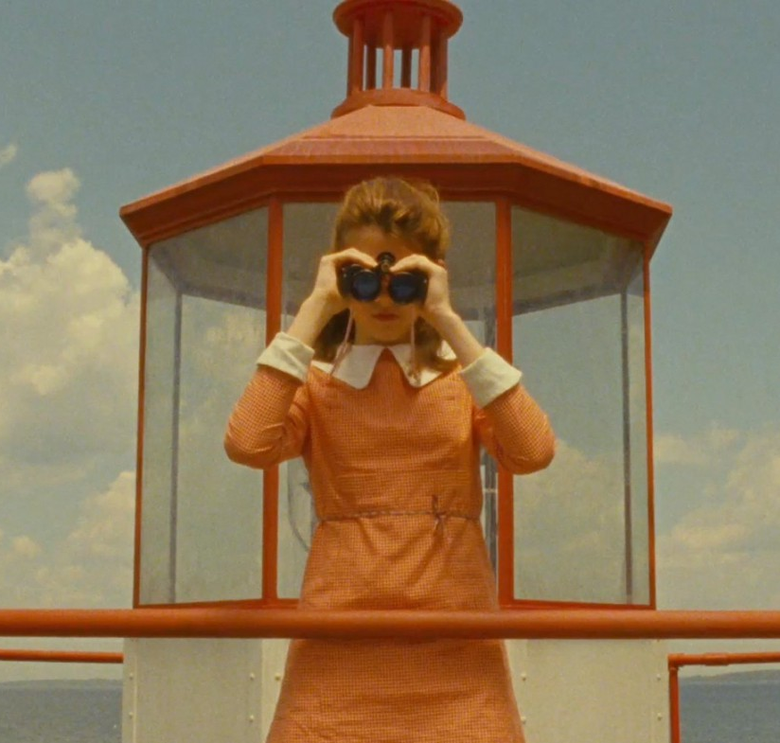
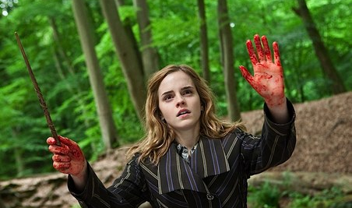
Medium shot
Als je vanaf ooghoogte naar het onderwerp kijkt. ​

Slide 11
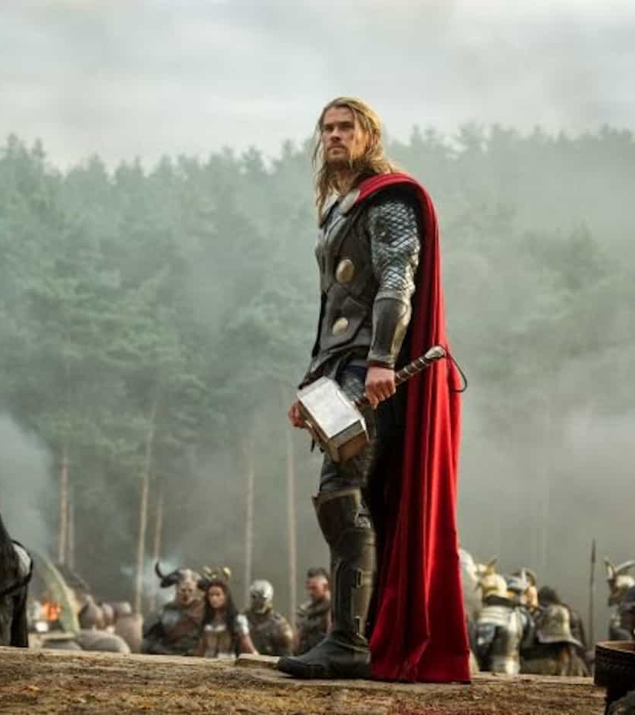
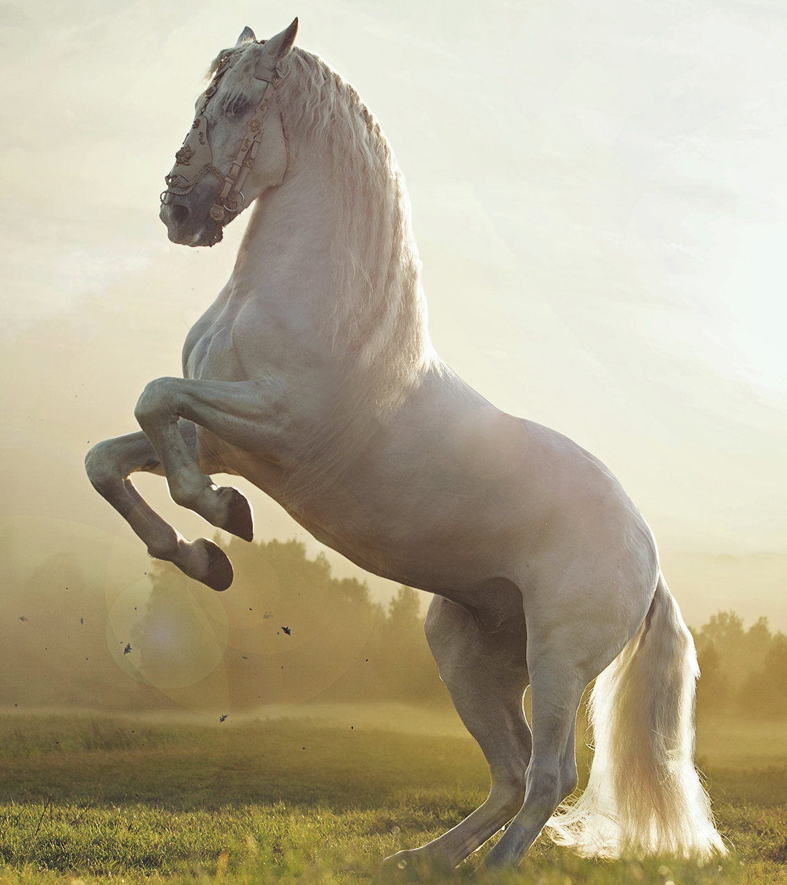
Full shot
Alles is te zien op de foto.
Van het hoofdonderwerp is niks afgesneden.

Slide 12
- Maak nu groepjes van 4.
- Maak samen het werkblad Nieuwsbericht Storyboard helemaal.
→ Je hebt hier 20 minuten voor!

Slide 13
Afspraken over het filmen:
landscape
1. Film alles in ‘landscape modus’. Dus: Je telefoon gekanteld.
2. Leerling per groepje heeft de telefoon mee. De rest is in de kluis.
3. Je mag in de school of op het schoolplein filmen. Je mag het schoolterrein niet af!
4. Je bent serieus met de opdracht bezig. Je mag geen overlast bezorgen!
5. Je blijft bij je groepje.
6. Je bent terug om te afgesproken tijd. Je moet namelijk nog editen.

